Slide 1
Von der Idee zum Businessplan! #1
Benjamin Meßner
Idee/USP/Konzept
18.01.2021
www.iq-netzwerk-nrw.de/actnow2/
www.migrafrica.org

Slide 2
Was machen wir heute?
Kennen lernen
Übersicht
Meine Idee konkretisieren
USP
Der Businessplan
Markt
Kunden
Standort
Rechtsformen
Steuern
Ausblick auf Morgen

Slide 3
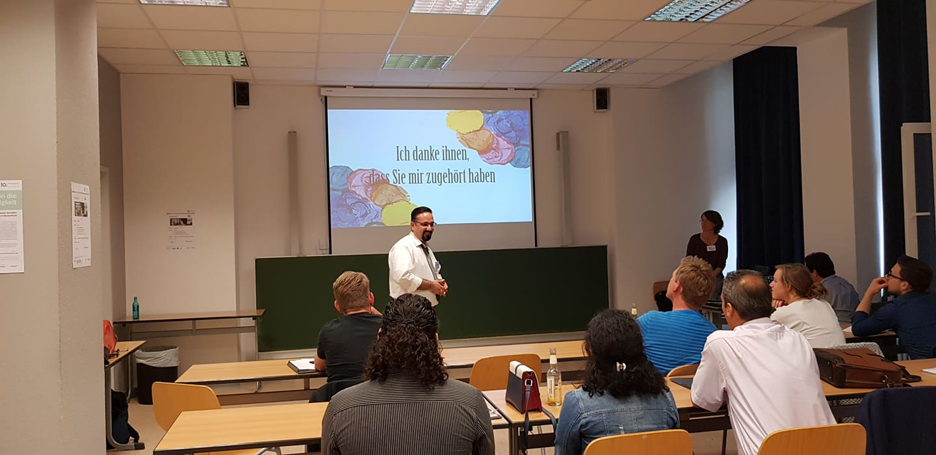
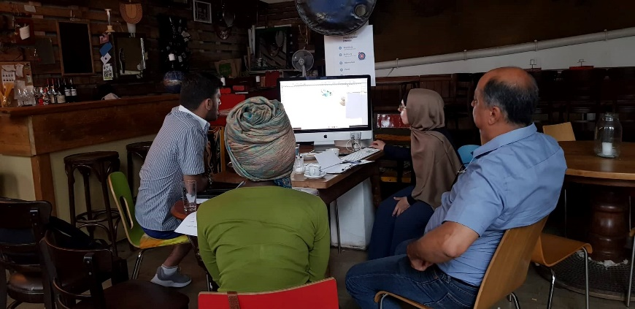
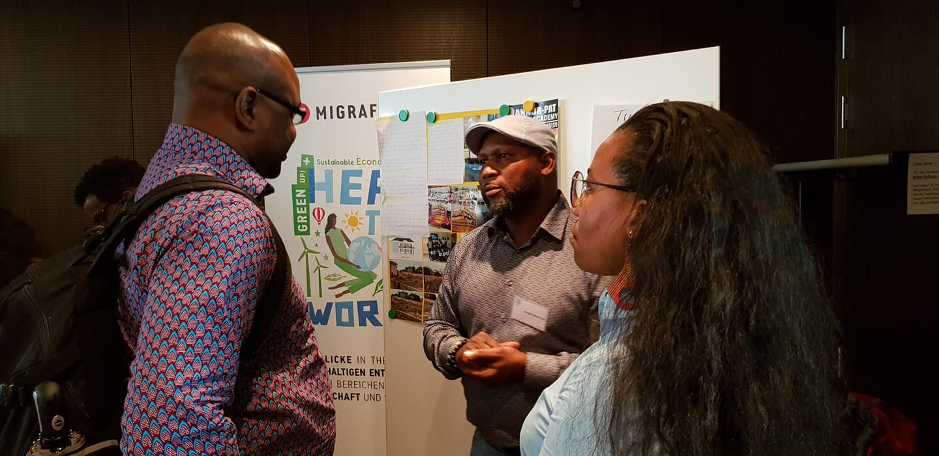
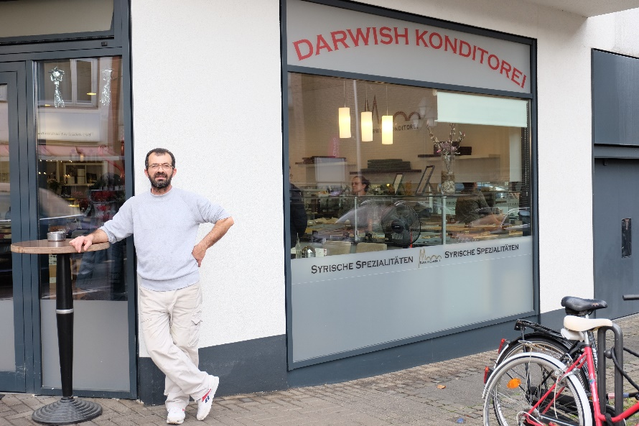
ActNow – Was ist das denn?

Slide 4
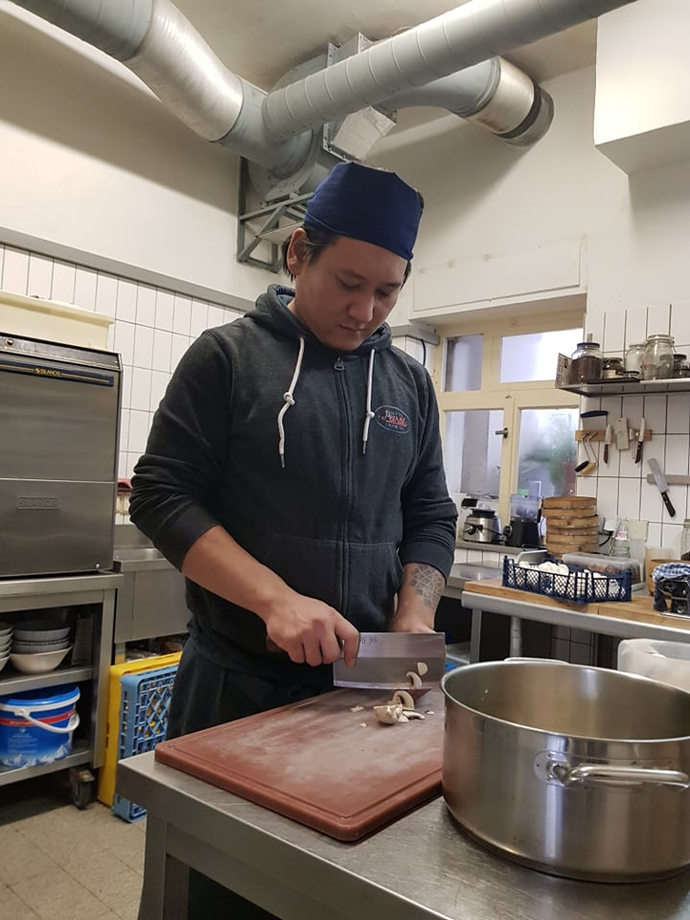
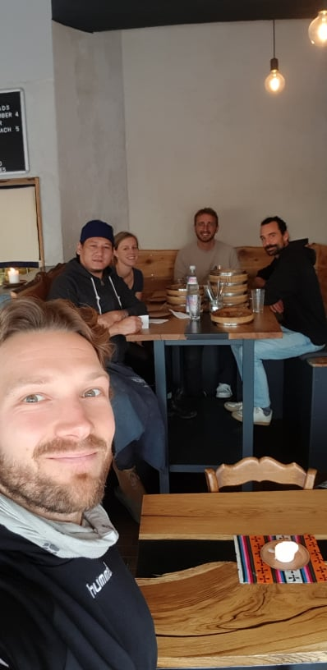
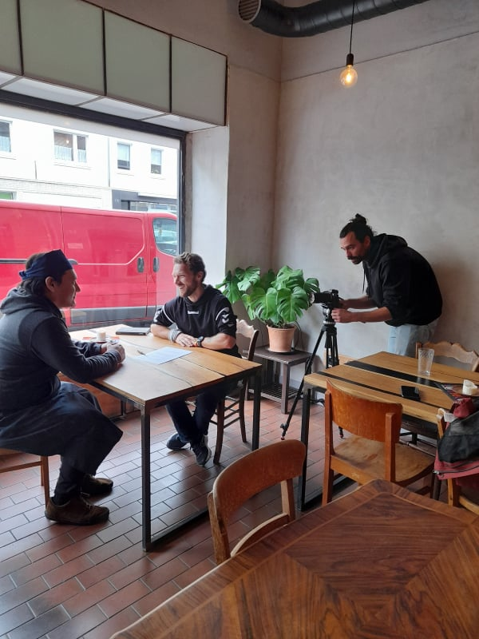

Slide 6
Wir lernen uns kennen: Das Fragenspiel
Ich stimme nicht zu
Ich stimme zu
Kamera zu halten
Kamera frei geben

Slide 7
Fragen über Fragen…
Spielst du ein Instrument?
Treibst du Sport?
Kannst du gut im Kopf rechnen?
Ist es einfach in Deutschland zu gründen?
Bist du verheiratet?
Stehst du gerne früh auf?
Hast du Geschwister?
Möchtest du dich in diesem Jahr selbstständig machen?
Möchtest du alleine gründen?

Slide 8
Meine Idee. Ein erster Austausch:
Erzähle uns deine Idee
Schreibt eure Idee in einem Satz auf
Beispiel: Meine Idee ist es, ein kanadisches Restaurant zu eröffnen.
Wie bist du auf diese Idee gekommen?
Was denkst du musst du noch machen um diese Idee umzusetzen?

Slide 9
Der Zeitplan zu meiner Idee:

Slide 10
USP – Unique selling proposition (Alleinstellungsmerkmal)

Slide 11
USP ein paar Beispiele
Auswahl (z.B. Deichmann)
Personalisierung/Individualität (z.B. mymüsli)
Pünktlichkeit
Erreichbarkeit
Sparen (z.B. Discount Bäckereien)
Lernen (z.B. ein Restaurant gibt auch Kochkurse)
Zeit sparen (z.B. Führerschein in einer Woche)
Bequemlichkeit (z.B. Hello fresh)
Gutes tun (z.B. Viva con agua)

Slide 12
Was macht mein Angebot einzigartig?
Wichtigste Voraussetzung für Erfolg
Basis für Marketing
Von der Konkurrenz abheben
Innovation
Interesse wecken
Gibt es einen Markt für meine Angebot?
Gibt es Kunden für die mein Angebot interessant ist?
Brauche ich überhaupt ein USP?
Schreibt in einem kurzen Text warum die Kunden zu euch kommen und nicht zur Konkurrenz gehen. ☺

Slide 13
Der Businessplan – Brauche ich den?
Was denkt ihr?
Brauche ich einen guten Plan um erfolgreich zu sein?

Slide 14
Der Businessplan – Warum eigentlich
Risiko nachweislich geringer
Orientierung und Struktur
Geeigneten Markt finden
Konkurrenz und Wettbewerb bereits analysiert
Kapitalbedarf im Blick
Nachschlagewerk

Slide 15
Businessplan – Was muss rein?

Slide 16
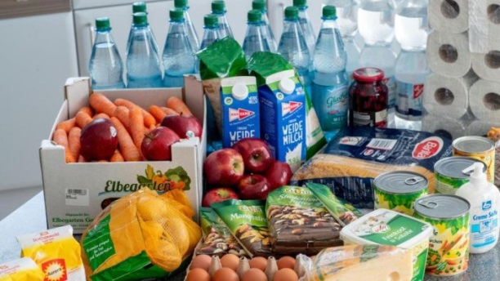
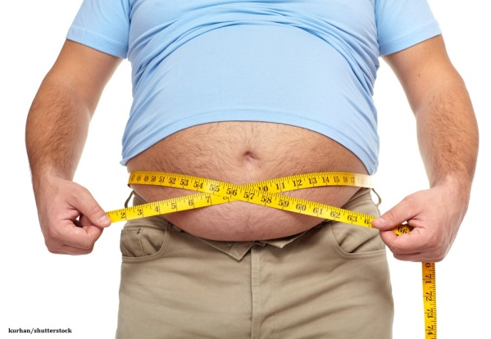
Der Markt- Was ist das denn?
Markt bezeichnet in der Wirtschaftswissenschaft das Zusammentreffen von Angebot und Nachfrage nach einem ökonomischen Gut (z.B. einer Ware oder einer Dienstleistung) * Wikipedia ☺
Massenmarkt
Erreicht viele Menschen
Keine große Aufteilung
Z.B.: Lebensmittel, Toilettenpapier, Elektronik
Nischenmarkt
Spezielle Kundenbedürfnisse
Geringer Kundenkreis
Geringe Konkurrenz
Z.B.: Bauchfett weg, Gartenprodukte, Segeln

Slide 17
Kundenanalyse - Warum
Warum sollte ich meine Kunden genau kennen?
Marketing
Angebote
Öffnungszeiten
Ausrichtung
Style
Sprache
Preis

Slide 18
Kundenanalyse – Wie (Kundenstruktur)
Geographische Kriterien
Staatsgebiet, Stadtgebiete, Wohngegenden, Klima, Stadt/Land
Demographische Kriterien
Alter, Geschlecht, Familienstand, Kinderzahl, Haushaltsgröße
Soziodemographische Kriterien
Einkommen, Kaufkraft, Bildungsstand, Berufstätigkeit, Besitzmerkmale
Psychographische Kriterien
Motive, Einstellungen, Nutzenerwartung, Persönlichkeitsmerkmale, Präferenzen

Slide 19
Informationsverhalten
Kommunikationsverhalten, Mediennutzung
Kaufverhalten
Markenwahl, Markentreue, Preisbewusstsein, Einkaufsladenwahl, Verpackungspräferenzen, Wert des durchschnittlichen Einkaufs, Frequenz neuer Einkäufe
Verwendungsverhalten
Intensivität, Art, Umfeld, Weiterempfehlungsverhalten

Slide 20
Unser typischer Kunde/ Unsere typische Kundin

Slide 21
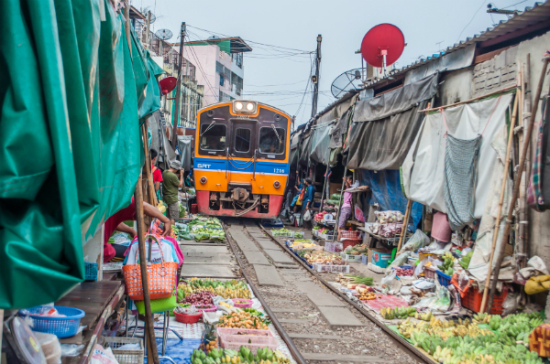
Businessplan – Was muss rein?
4) Mein Standort
Standortanalyse
Wie sind meine Geschäftsräume?
Wie ist die Lage?
Verkehrsanbindung?

Slide 22
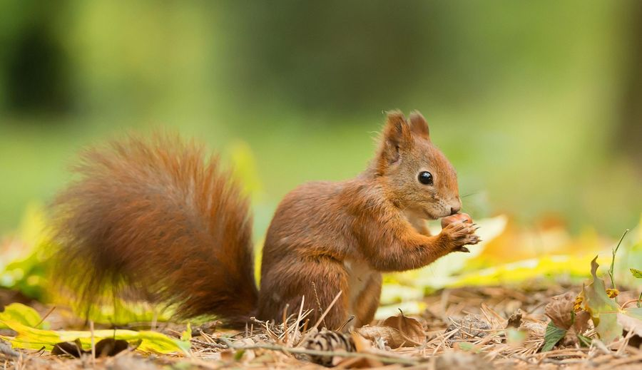
Wie machen wir weiter:
Ihr wählt die Themen für Mittwoch
1) Marketing
2) Kundenanalyse
3) Standortanalyse
4) Geschäftsstrukturen
5) Canvas Business Model
6) Oder eure Themen die euch interessieren ☺

Slide 23
Themen am Freitag:
Steuern
Rechtsformen
Finanzen

Slide 24
Zeit für eure Fragen:

Slide 25
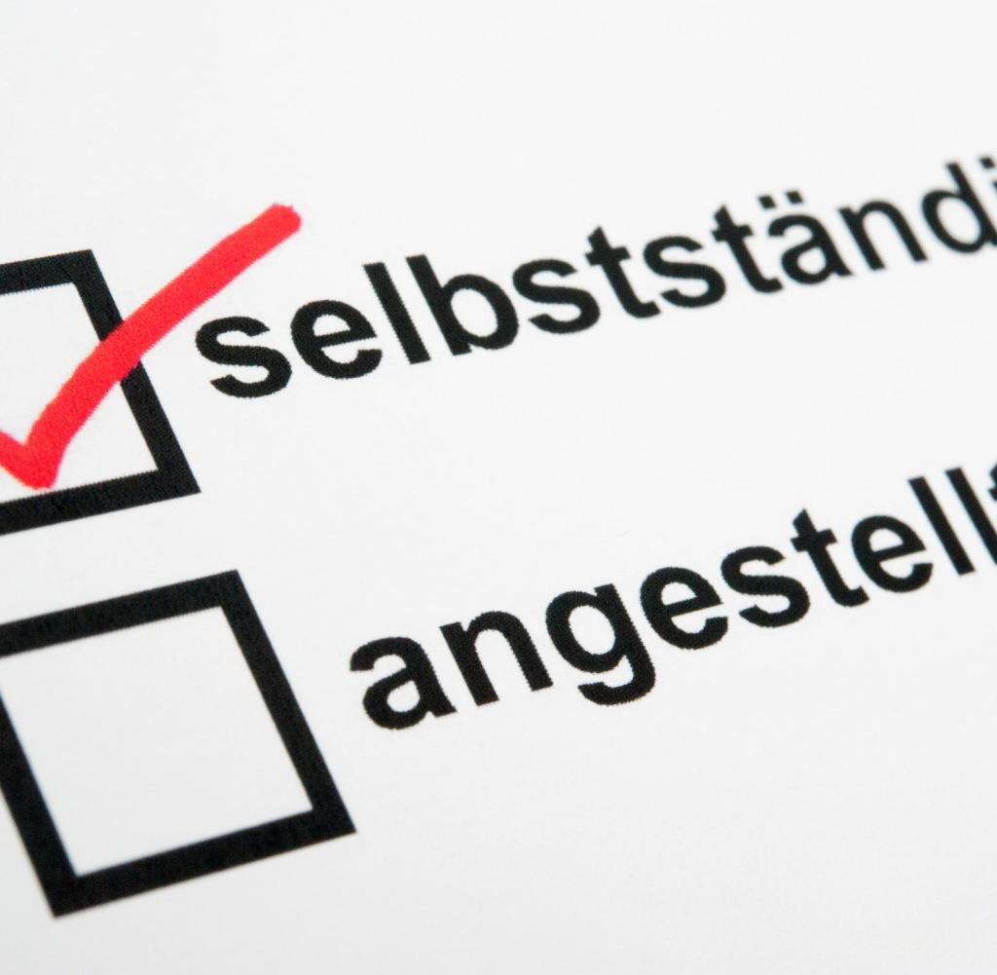
Danke für euere Aufmerksamkeit und bis nächste Woche!
Kontakt:
IQ NRW ActNow
Koblenzer Straße 11
50968 Köln
messner@migrafrica.org
0163/2604019

